Slide 1
[Path To Yggdrasil]
PYG 보스 시스템 문서이다.

Slide 2
목차
보스의 기본 구성
보스 능력치 테이블

Slide 3
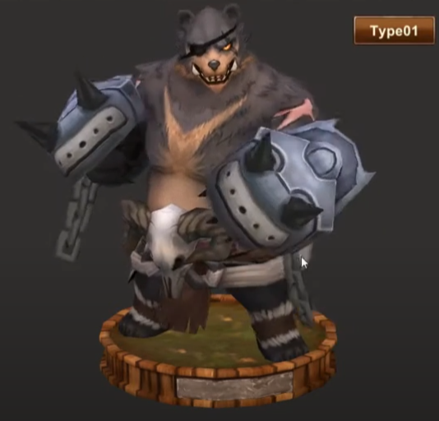
보스의 기본 구성
1
1. FightBear[03]
1
정의
보스 몬스터는 다음과 같은 형태로 Pivot 을 가진다.
특징
Pivot 은 각각의 프리팹 안의 Pos_Atk, Pos_body, Pos_Leg의 오브젝트를 사용 한다.
Pos_Atk = 공격 피봇 (파랑색)
Pos_body = 몽통 피봇 (녹색)
Pos_Leg = 중앙 피봇 (붉은색)
공격 Pivot
몬스터의 공격이 발사되는 Pivot 위치로 공격 애니메이션에 맞춰서 위치를 선정 한다.
몸통 Pivot
몬스터의 피격 지점이 되는 Pivot 위치로 몸체의 중앙 안을 기점으로 잡는다.
중앙 Pivot
몬스터의 모든 중심이 되는 Pivot 으로 다리 사이 정 중앙을 기점으로 잡는다.
Notes:
https://assetstore.unity.com/packages/3d/characters/creatures/fightbear-134908

Slide 4
보스 능력치 테이블
FightBear[03]_Table | 명칭 |  | 영문명 | 자료형 | 내용
 | 번호 |  | No | int | 항목의 순차 번호
Idle02 | 이름(한) |  | Name_KR | String | 데이터의 한글명
Dash | 이름(영) |  | Name_EN | String | 데이터의 영문명
Skill01 | 인덱스 |  | BossIndex | int | 데이터 테이블 자료
 | 능력치 | 공격력 | Atk | int | 보스의 공격력
 |  | 체력 | HP | int | 보스의 체력
 |  | 방어력 | Def | int | 보스의 방어력
 |  | 전투 범위 | SRange | int | 보스 몬스터가 전투에 들어가는 범위
 |  | 추격 범위 | CRange | int | 플레이어를 따라가는 범위
 |  | 최대 스태미나 | MaxStamina | int | 보스의 최대 스태미나
 |  | 이동속도 | Speed | int | 보스의 이동속도
 | 스킬 | 사용 스킬1 | Skill1 | int | 보스가 사용하는 스킬 데이터1
 |  | 사용 스킬2 | Skill2 | int | 보스가 사용하는 스킬 데이터2
 |  | 사용 스킬3 | Skill3 | int | 보스가 사용하는 스킬 데이터3
 |  | 사용 스킬4 | Skill4 | int | 보스가 사용하는 스킬 데이터4
Notes:
https://assetstore.unity.com/packages/3d/characters/creatures/fightbear-134908

Slide 5
능력치
능력치
보스의 전반적인 능력치
*수치는 밸런스 조정을 통해 변경 될 수 있다.
스탯 | 수치
체력 | 700
방어 | 100
공격 | 50
Notes:
https://assetstore.unity.com/packages/3d/characters/creatures/fightbear-134908

Slide 6

인지 범위
인지 범위
인지 범위
플레이어 자체 거리를 인식하는 범위
*범위는 “맵 전체”로 한다.
*플레이어가 아이템을 사용하면 추격 상태로 전환한다.
*플레이어 스킬인 정령을 사용하면 전투상태로 전환한다.
FRange
Notes:
https://assetstore.unity.com/packages/3d/characters/creatures/fightbear-134908

Slide 7
추격 범위
추격 범위
추격 범위
플레이어를 따라가는 범위
*인지 범위보다 작아야 한다.
인식은 하나 전투는 아닌 상태
*정령을 사용하면 전투
SRange
Notes:
https://assetstore.unity.com/packages/3d/characters/creatures/fightbear-134908

Slide 8
전투 범위
전투 범위
전투 범위
보스 몬스터가 전투에 들어가는 범위
*추격, 전투범위는 없을 수 있다. 단 범위가 0일 경우에도 상태는 조건부로 넘어갈 수 있다.
CRange
Notes:
https://assetstore.unity.com/packages/3d/characters/creatures/fightbear-134908

Slide 9
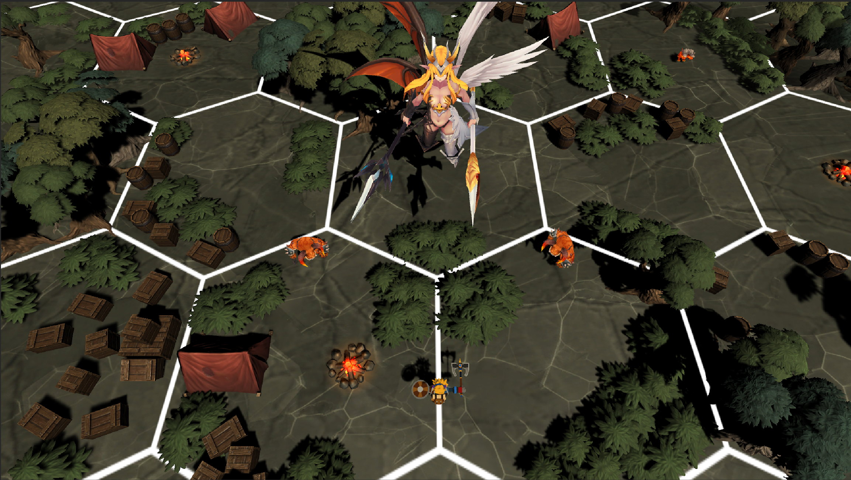
스태미나
스태미나
스태미나는 MaxStamina값으로 설정한다.
*스테미나 소모는 스킬에서 소모량이 정해진다.
*스킬은 스태미나를 사용하며 게이지가 모두 회복 된 이후 다음 행동을 한다.
* 보스의 이동 속도는 스태미나 회복 속도에 영향을 준다.
*이동시 스테미나 소모는 고정된다.
Ex 이동속도10 = 초당 10씩 회복
Notes:
https://assetstore.unity.com/packages/3d/characters/creatures/fightbear-134908

Slide 10
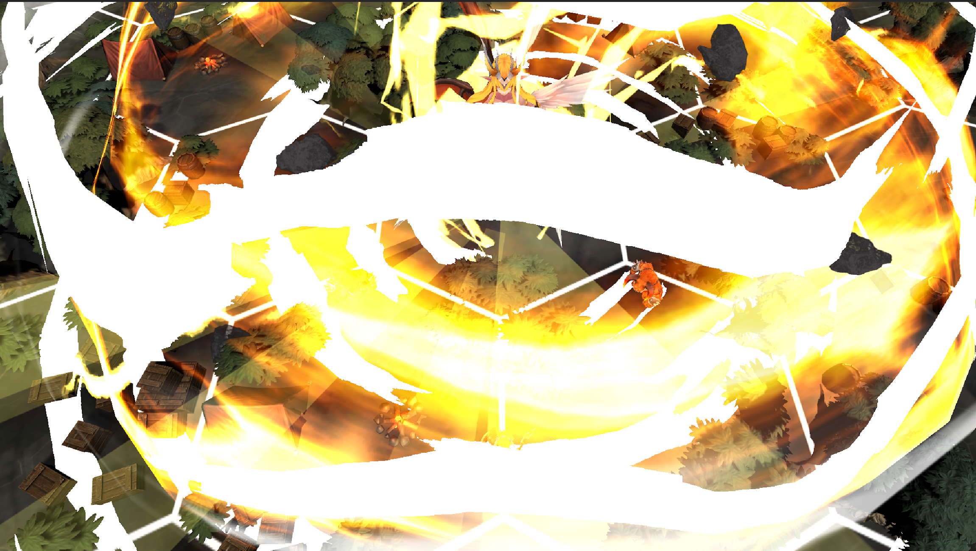
보스 스킬
보스 스킬
보스는 기본적으로 4개의 스킬을 사용한다.
*스킬의 범위 표시는 사전에 이펙트를 주어 표시하며 스킬 데이터에서 처리한다.
스킬은 BossSkill 엑셀 데이터에서 인덱스 값을 불러온다.
* BossSkill 테이블은 작업중에 있습니다.

